Slide 1
Public Speaking
Quale relazione tra lavoro e hobby?
Alberto Acerbis

Slide 2
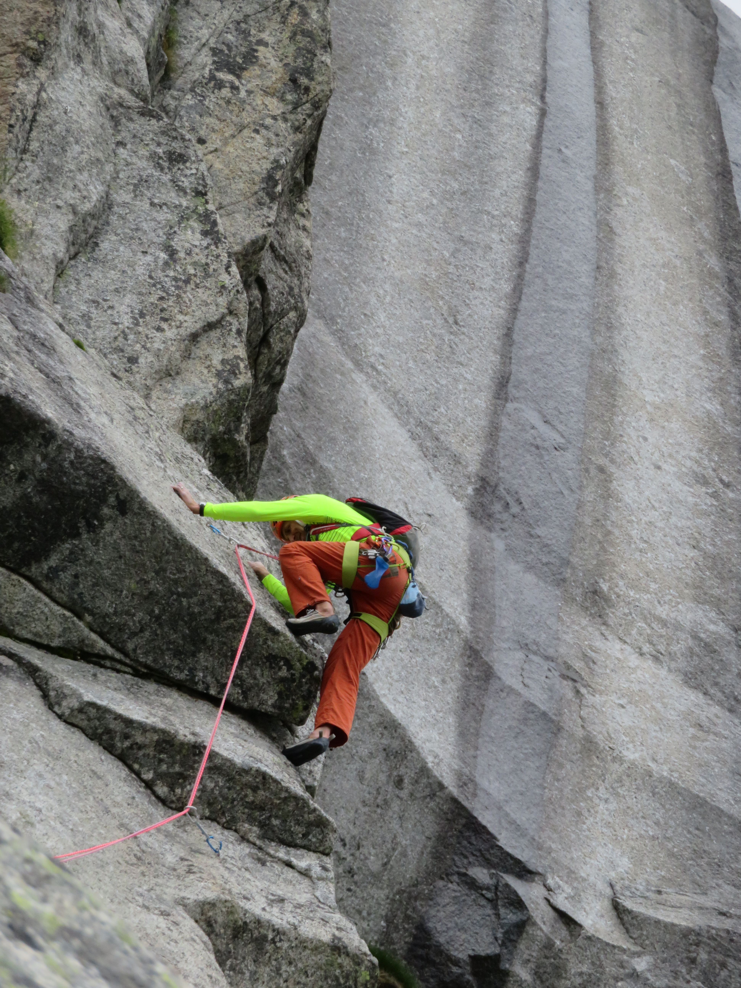
Se fai le cose con passione ti diverti.
Se ti diverti fai le cose con passione
Cesare Pavese

Slide 3
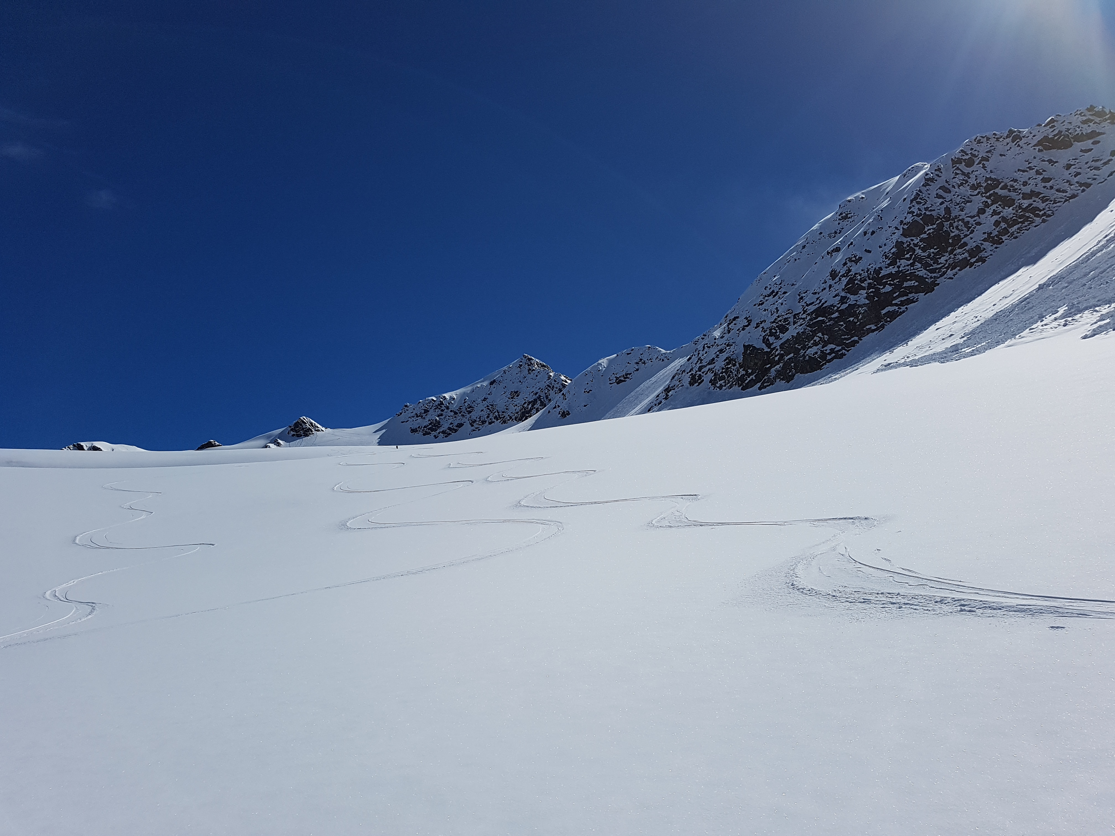
Finchè si avranno passioni
non si cesserà di scoprire il mondo

Slide 4
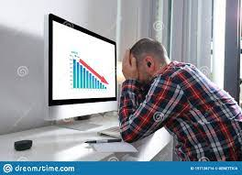
Non scoraggiarti. E’ sempre l’ultima chiave quella che apre la serratura.

Slide 5
Se non corri dei rischi non saprai mai quali cambiamenti erano necessari
Paulo Coehlo

Slide 6
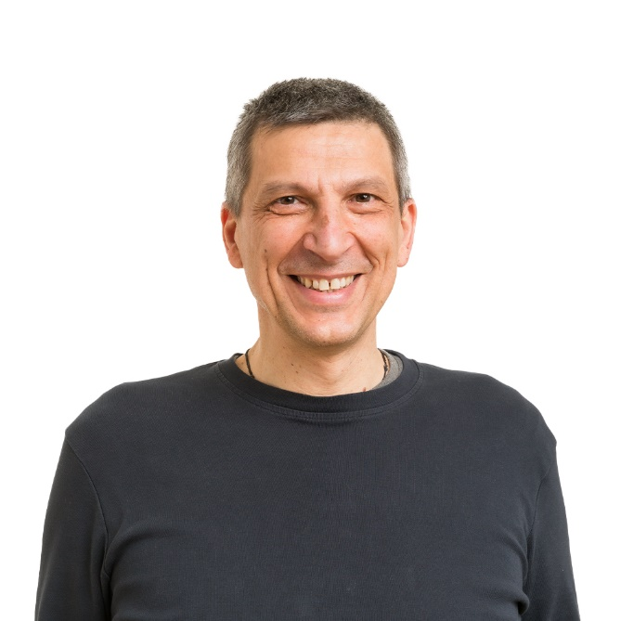





Thanks
alberto.acerbis@intre.it

